Slide 1
微机原理·习题课
魏后民
houmin.wei@pku.edu.cn
2017.11.30

Slide 2
微机原理
时钟
存储器RAM
存储器ROM
微机组成与原理
8086微处理器
指令系统
存储器
习题课
输入与输出
可编程I/O接口电路
总线及常见总线标准
习题课
数据总线（双向）
地址总线（单向）
微处理器
CPU
控制总线
I/O接口电路
I/O接口电路
外存
I/O设备

Slide 3
Intel 8086处理器
8086的编程结构
8086的引脚信号定义
8086系统总线的形成
8086的总线操作时序
8086存储器和I/O组织

Slide 4
第二章 · 作业一
1、8086 CPU 内部分为哪两个部分？它们各自的组成和功能是什么？这种功能划分为什么可提高CPU的执行速度？
BIU：总线接口部件，负责控制完成全部总线操作，取指令、读数据和写运算结果。
EU：执行部件，负责分析指令，执行指令。
实现了“指令流水”。
Notes:
BIU：总线接口部件（单元），负责控制完成全部总线操作，取指令、读数据和写运算结果。其结构包括了20位地址加法器，4个16位段寄存器，1个16位指令指针寄存器，6字节的指令队列缓冲器和总线控制逻辑。
EU：执行部件（单元），负责分析指令，执行指令。其内部结构包括1个16位ALU(算术逻辑单元)，8个通用寄存器，标志寄存器FLAGS和EU控制系统。
8086CPU的这种设计实现了“指令流水”，即实现了多条指令重叠执行，使得指令的读取分析和数据的计算可以重叠执行，可有效提高总线传输效率和整个系统的执行速度。

Slide 5
第二章 · 作业一
2、设 A=0101010000111001，B=0100010101101010，对A和B执行加法操作，根据运算结果判断8086 CPU标志寄存器的内容。
CF：进位标志
PF：奇偶标志
ZF：零标志
SF：符号标志
OF：溢出标志，运算结果超出有符号数表示的范围时置1。
AF：辅助进位标志，加减法时第3位进位或借位，该位置1
CF=0 AF=1 ZF=0 OF=1 PF=1 SF=1
0101 0100 0011 1001B
+ 0100 0101 0110 1010B
1001 1001 1010 0011B

Slide 6
第二章 · 作业一
3、8086 CPU标志寄存器中的状态标志和控制标志有何不同？程序中如何利用这两种标志？
状态标志反映工作状态+如何利用
控制标志起控制作用+如何利用
Notes:
状态标志位反映了微处理器的工作状态，如执行加减运算时是否产生进位，结果是否为0等，可以作为程序条件执行的判断依据。控制标志对微处理器的运行起特定的控制作用，如单步运行还是连续运行，在程序执行过程中是否允许中断响应等。

Slide 7
第二章 · 作业一
4、在一个程序段开始执行之前，CS=0A8EH，IP=2A40H，则该程序段的第一个字的物理地址是多少？
CS*16+IP = 0A8E0H + 2A40H = 0D320H
Notes:
段寄存器存放各段起始地址的高16位，称为段地址
IP存放下一条指令的偏移地址

Slide 8
第二章 · 作业一
5、8086 CPU的最小和最大模式有什么不同？
最小模式：系统只有1个8086处理器，产生所有控制信号；
最大模式：系统包含1个以上的微处理器，存在总线争用问题，需8288总线控制器产生控制信号。

Slide 9
第二章 · 作业一
6、若最小模式下的8086引脚 M/IO(-)=0、DT/R(-)=1，则表示CPU正在进行什么操作？
DT/R(-)：数据总线驱动器流向控制，输出
M/IO(-)：存储器或I/O访问控制信号，输出
向I/O端口输出数据

Slide 10
第二章 · 作业一
7、为什么8086 CPU采用地址/数据分时复用？组成最小模式系统时，如何实现该分时复用？
采用地址/数据分时复用可以节省芯片管脚数量，简化系统总线。
在最小模式下，利用地址锁存器配合地址锁存控制信号（ALE，BHE(-)）实现地址的高位、地位分别锁存，和数据共用一条总线，实现分时复用。

Slide 11
第二章 · 作业二
1、8086的一个基本总线周期包括哪几个时钟周期（T状态）？什么情况下需要插入等待状态？
8086的基本总线周期包括4个时钟周期。
T1：地址周期、T2：缓冲周期、T3：数据周期、T4：结束周期。
等待周期Tw：当存储器或I/O速度较慢，需在T3、T4间插入1个或几个等待周期Tw ，Tw以时钟周期为单位。

Slide 12
第二章 · 作业二
2、在下列条件下，读周期时序中需不需要插入Tw状态？需要插入几个？请画出相应的时序信号图。①CPU为8086－1（主频：10MHz） ② 内存芯片的读出时间为400ns（从CPU输出有效地址到数据稳定出现在数据总线上的时间）。
CPU在T3的前沿对READY采样，以后在每个Tw前沿采样。
Tw保持T3状态

Slide 13
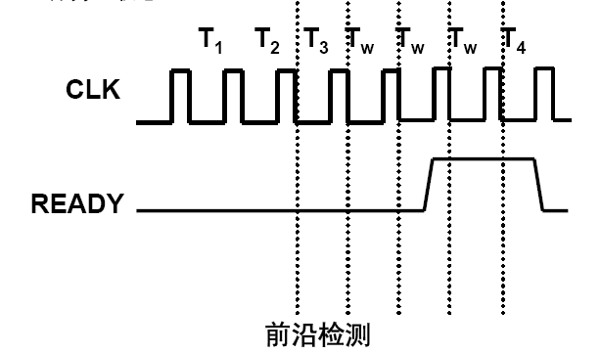
第二章 · 作业二
2、在下列条件下，读周期时序中需不需要插入Tw状态？需要插入几个？请画出相应的时序信号图。①CPU为8086－1（主频：10MHz） ② 内存芯片的读出时间为400ns（从CPU输出有效地址到数据稳定出现在数据总线上的时间）。

Slide 14
第二章 · 作业二
3、某一16位的CPU，主频为20MHz，其总线周期含有4 个时钟周期加上一个等待状态（Tw），试计算其最大总线频宽（单位时间内通过总线的信息传输量，以Bytes/Sec为单位）
CPU主频为20MHz，其时钟周期为T＝1/20MHz＝50ns。
一个总线周期为(4＋1)×50ns＝250ns。
16位即2个byte，所以最大总线频宽为2bytes/250ns＝8MB/s。
Notes:
时钟周期是CPU的时间基准，由CPU的主频决定 主频-时钟周期

Slide 15
第二章 · 作业二
4、为什么BHE和地址信息一样需要锁存？是在总线周期的什么时刻进行锁存操作的？
高位数据总线使能信号BHE(-)是一个分时复用信号，在T1周期通过BHE(-)/S7管脚送出， BHE(-)信号用作奇地址存储体的选择。通常BHE(-)和20位地址信号一起，用地址锁存器进行锁存，使它们的状态在整个总线周期有效。这样T2或T3周期时地址和数据都在地址总线和数据总线上，确保了CPU对存储器和I/O接口的读/写操作。
在T1周期，CPU送出地址信号和BHE(-)信号。CPU在发地址的同时，地址锁存使能信号ALE有效，表示地址已经准备好。通常利用ALE信号的下降沿将地址锁存在地址锁存器8282中。

Slide 16
第二章 · 作业二
5、某存储单元的物理地址为：28AB0H，若偏移量为：1000H，则该段存储空间中物理地址的首址和末址是多少？
一般段的长度最大为64KB
首地址为28AB0H－1000H＝27AB0H。
末地址为27AB0H＋FFFFH＝37AAFH。
Notes:
KB，是计算机中表储存容量大小的单位，用中文表示就是“千字节” 。它不是最小的计算机容量单位，在它下面还有byte（b），也就是“字节”。容易与Kib混淆，按照IEC命名标准二进制的^{[1]} 标准命名是kib，mib等，linux和macosx已经采用十进制的标准命名而windows仍然是二进制但命名不规范，所以造成了存储设备的容量在windows下显示不正确的结果
存储器地址空间
8086有20条地址线
直接寻址范围为1M字节
地址范围：00000~FFFFFH
存储器的分段
地址位20位，内部寄存器16位
将1M字节存储器分为若干段
规定段的起始地址低四位为零
段的长度最大为64KB

Slide 17
第二章 · 作业二
6、解释下列名词术语：（1）段基址 （2）偏移量 （3）逻辑地址 （4）物理地址
……孩子们自己看课件吧……︿(￣︶￣)︿

Slide 18
指令系统
指令的寻址方式
指令系统

Slide 19
第三章 · 作业一
1、分别说明下列指令中的源操作数和目的操作数各采用么寻址方式？
(1) MOV AX , 00FF H;
(2) MOV AL , [BX+100];
(3) MOV BX , [SI+BX];
(4) MOV [BX+DI+10H], AH ;
(5) MOV [BP+1054H], AX ;
(6) MOV AX, [SI];

Slide 20
第三章 · 作业一
2、若(DS)=4000H,(BX)=3000H,(SI)=2000H,(DI)=1000H，试画出1题（3）、（4）的指令执行情况图示。
Notes:
AL – 低位，AH – 高位

Slide 21
第三章 · 作业一
3、设(CS)=2500H，(DS)=2400H，(SS)=2430H，(ES)=2530H，(BP)=0200H，(SI)=0010H，(DI)=0206H，指令“MOV AX,[BP+SI+4]” 源操作数的有效地址为 __0214H__, 物理地址为__24514H__;指令“MOV AX, [DI+100]” 源操作数的有效地址为___026AH__,物理地址为__2426AH__。
Notes:
BP，操作数默认在堆栈段，SS
100D = 64H
若以BX、SI、DI间接寻址，操作数默认在数据段，DS

Slide 22
第三章 · 作业二
1、若寄存器AX,BX,CX,DX的内容分别为10，20，30，40时，依次执行PUSH AX, PUSH BX, POP CX, POP DX, PUSH CX, PUSH DX, POP AX,POP BX后，寄存器 AX和BX 的内容分别为多少？
PUSH AX；//元素10入栈
PUSH BX；//元素20入栈
POP CX; //元素20弹出，(CX)=20
POP DX； //元素10弹出，(DX)=10
PUSH CX；//元素20入栈
PUSH DX；//元素10入栈
POP AX; //元素10弹出，(AX)=10
POP BX； //元素20弹出，(BX)=20
Notes:
BP，操作数默认在堆栈段，SS
100D = 64H
若以BX、SI、DI间接寻址，操作数默认在数据段，DS

Slide 23
第三章 · 作业二
2、假设数的长度(以字计 )存放于2500 H字节单元，两个无符号二进制数分别从2000H和3000 H 开始存放 (低字在前)，试编程计算两数之和并存放于2000H开始处。
MOV CX, [2500H]
MOV SI, 2000H
MOV DI, 3000H
CLC
L: MOV AX, [SI]
ADC AX, [DI]
MOV [SI], AX
INC SI
INC SI
INC DI
INC DI
LOOP L
Notes:
循环指令：LOOP label
指令执行的操作
(CX)=(CX)-1
若(CX)≠0，则循环转移至label处；否则结束循环

Slide 24
第三章 · 作业二
3、试述中断返回指令IRET和子程序返回指令RET的区别。
IRET为段间返回，恢复中断前的标志位状态，影响所有标志位
RET可能为段内/段间返回，不影响标志位。

Slide 25
第三章 · 作业二
4、如果 JZ L 指令的实际偏移量超过了8位补码的表数范围，应如何处理才能达到同样的转移目的？
JNZ L1
JMP L
L1: XXXXXX

Slide 26
第三章 · 作业二
5、编写程序，查找字符串STRING（共30个字符）中的‘$’字符，并用空格代替它。
MOV SI offset STRING
JUDGE: ;判断
MOV AL, ’$’
CMP [SI], AL
JZ CHANGE
INC SI
LOOP JUDGE
CHANGE: ;转换
MOV AL, ‘ ‘
MOV [SI], AL
INC SI
DEC CX
JNZ JUDGE

Slide 27
第三章 · 作业二
6、(AX)=1234H, (BL)=91H，执行下列指令后(AX)=？，各标志位值是什么？
(1) ADD AL, BL (2) SUB AL, BL (3)MUL BL (4) IDIV BL
Notes:
AL 和 AH互不影响
除法结果的标志位无意义

Slide 28
第三章 · 作业二
7、AX和BX中的内容为带符号数，CX和DX中的内容为无符号数，试用比较指令和转移指令实现以下判断：
(1) 若DX值超过CX值，则转移执行EXCEED；
(2) 若BX值大于AX值，则转移执行EXCEED；
(3) 若CX值为0，则转移执行ZERO；
(4) 若BX-AX产生溢出，则转移执行OVERFLOW；

Slide 29
第三章 · 作业二
8、判断分析下列程序段执行结果：
MOV AX, 0A0BH PUSH AX
DEC AX POP BX
SUB AX, 00FFH INC BL
AND AX, 00FFH MUL BL
MOV CL, 03H HLT
SHL AL, CL
XCHG AL, AH
ADD AL, 25H.
(AX)= 057EH (BX)= 5826H (CX)= 0003H

Slide 30
存储器

Slide 31
7.1 说明存储器性能指标最主要的两项并解释各自的计算参量
存储容量：
基本单元数（芯片字）×（位数/ 芯片字 ）
存取速度：
包括存取时间和存储周期
存取时间：从CPU给出有效的存储器地址到存储器读 写操作完成需要的时间
存取周期：两次访问的最小时间间隔，略大于存取时间，比如内存主频

Slide 32
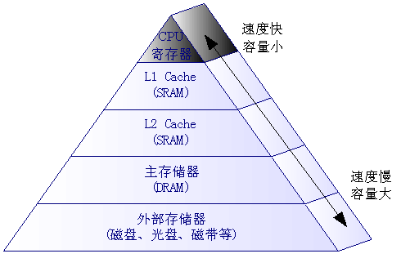
7.2 画图说明现代计算机系统存储器层次结构，说明Cache-主存和主存-辅存两层次区别

Slide 33
7.2 画图说明现代计算机系统存储器层次结构，说明Cache-主存和主存-辅存两层次区别
Cache—主存：为了提高CPU访问存储器的速度，由专门硬件（Cache控制器）来实现，对程序完全透明；（速度）
主存—辅存：为了弥补主存容量的不足，还可构成“虚拟存储器”，需要操作系统和MMU部件支持；（容量）

Slide 34
7.3 有一双字87654321H的地址为30101H，画出其在字节编址的内存中的两种不同存放情况。
大尾存储（Motorola 6800系统） 例如网络字节序
30101H | 87H
30102H | 65H
30103H | 43H
30104H | 21H

Slide 35
7.3 有一双字87654321H的地址为30101H，画出其在字节编址的内存中的两种不同存放情况。
小尾存储（Intel80x86系统）例如大部分主机字节序
30101H | 21H
30102H | 43H
30103H | 65H
30104H | 87H

Slide 36
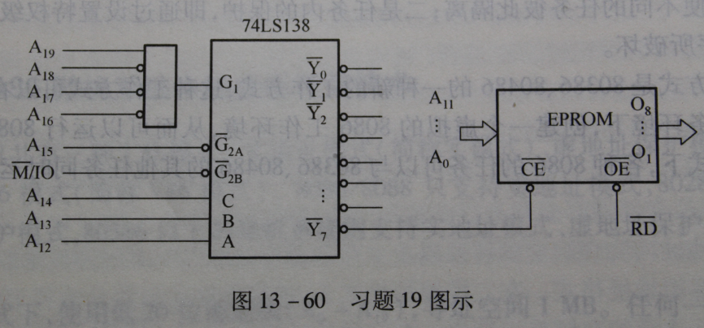
7.4 某存储系统的地址译码电路如图13-60所示，为使EPROM芯片能够选中工作，试说明图中给出的有关地址及控制信号应有的状态，并计算EPROM芯片的存储容量及地址范围。
A19~A12：
10000111B
存储容量：
4k*8bits=4kB
地址范围：
87000H~87FFFH

Slide 37
7.5 8086微机系统采用16位数据总线（D0~D15），内存由4K字（8KB）的ROM和4K字的RAM组成， RAM使用2K×8位的6116芯片构成，地址空间：FC000H~FDFFFH ROM使用2K×8位的2716芯片构成，地址空间：FE000H~FFFFFH 试画出存储器与CPU对应的连线图，给出每个芯片的地址范围。

Slide 38
7.5地址范围
RAM1: FC000H-FCFFFH 中偶址
RAM2: FC000H-FCFFFH 中奇址
RAM3: FD000H-FDFFFH 中偶址
RAM4: FD000H-FDFFFH 中奇址
ROM1: FE000H-FEFFFH 中偶址
ROM2: FE000H-FEFFFH 中奇址
ROM3: FF000H-FFFFFH 中偶址
ROM4: FF000H-FFFFFH 中奇址

Slide 39
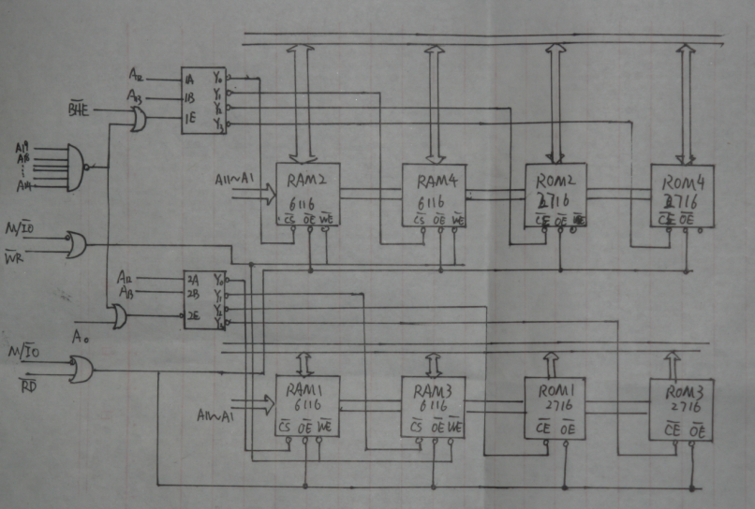
7.5 连线图 每个芯片有11位地址线作为片内地址选择（A11-A1),其余9位(A19-A12)作为片外地址选择

Slide 40
Thank you！

Slide 41
输入输出与中断
6.1 输入输出接口
6.2 中断技术
6.2.1 中断技术的基本概念
6.2.2 8086中断系统
6.3 可编程中断控制器8259A

Slide 42
为什么要在CPU和外部设备之间加入接口电路？
由于外部设备种类繁多，速度差别大，信号形式和信息格式等各不相同，CPU不能通过总线直接与外设直接连接，中间需通过接口电路进行转接。

Slide 43
I/O端口的编址方式有哪两种？各自的优缺点是什么？
I/O端口单独编址
优点： I/O译码电路简单；程序清晰；较大的内存空间；内存地址空间不受I/O编址的影响
缺点：使用专用I/O指令：IN、OUT，使用不同的读写控制信号（M/IO+RD）
I/O端口与存储器统一编址
优点：指令统一，灵活，不需单独外设访问指令；访问控制信号统一，使用同一组的地址/控制信号。
缺点：内存可用地址空间减小

Slide 44
主机与外设间的数据传送方式有哪几种？各自特点是什么？
程序直接控制传送方式：在程序控制下进行的数据传递方式，适于低速外设。又分为两种，
无条件传送方式：要求外设随时处于就绪状态，适合于简单设备；
程序查询传送方式：工作可靠，适用面宽，但传送效率低；
中断控制传送方式：提高了CPU效率和实时性，外围设备具有申请服务的主动权，CPU可以和外设并行工作，适于中、低速外设；
DMA控制传送方式：传输过程中硬件实现速度快，需要硬件电路DMAC支持，适于高速外设。

Slide 45
中断应答周期内，CPU完成哪些操作？INTA的作用是什么？
关中断、保存断点、识别中断源、保护现场、执行中断服务程序、恢复现场并返回
CPU在中断响应的第一个总线周期和第二个总线周期从/INTA引脚上往外设接口各发送一个负脉冲。外设接收到第二个负脉冲后，立即把中断类型码送到总线上

Slide 46
微机系统中断服务程序结束前，为什么要有：MOV AL, 20H和OUT 20H, AL两条指令？它们对8259A什么寄存器做了什么操作？
该指令向8259A发送一个EOI命令，以普通中断结束方式结束中断
8259A接收到这个EOI命令后，将ISR寄存器中最高优先级的置1位清零

Slide 47
微机系统中断服务程序结束前，为什么要有：MOV AL, 20H和OUT 20H, AL两条指令？它们对8259A什么寄存器做了什么操作？
偶地址
该指令向8259A发送一个EOI命令，以普通中断结束方式结束中断
8259A接收到这个EOI命令后，将ISR寄存器中最高优先级的置1位清零

Slide 48
微机系统中断服务程序结束前，为什么要有：MOV AL, 20H和OUT 20H, AL两条指令？它们对8259A什么寄存器做了什么操作？
00100000
该指令向8259A发送一个EOI命令，以普通中断结束方式结束中断
8259A接收到这个EOI命令后，将ISR寄存器中最高优先级的置1位清零

Slide 49
微机系统中断服务程序结束前，为什么要有：MOV AL, 20H和OUT 20H, AL两条指令？它们对8259A什么寄存器做了什么操作？
OCW2，高三位是001
该指令向8259A发送一个EOI命令，以普通中断结束方式结束中断
8259A接收到这个EOI命令后，将ISR寄存器中最高优先级的置1位清零

Slide 50
微机系统中断服务程序结束前，为什么要有：MOV AL, 20H和OUT 20H, AL两条指令？它们对8259A什么寄存器做了什么操作？
该指令向8259A发送一个EOI命令，以普通中断结束方式结束中断
8259A接收到这个EOI命令后，将ISR寄存器中最高优先级的置1位清零

Slide 51
若8086系统中采用单片8259A，某中断类型码0DH，则其中断向量表中地址指针是多少？该中断源应连接IRQ的哪一个输入端？若中断服务程序入口地址D000H:EF00H，则其中断向量区对应的4个单元的数值依次是多少？
0DH*4=34H（每个中断向量占4字节）
IRQ5（08H~0FH -> IRQ0~IRQ7）
(0000:0034)=00（IP低字节）
(0000:0035)=EF（IP高字节）
(0000:0036)=00（CS低字节）
(0000:0037)=D0（CS高字节）

Slide 52
解释下列名词术语：(1) 中断 (2) 中断向量 (3)非屏蔽中断和可屏蔽中断
中断: 当外部事件等向CPU发出中断请求时，CPU停止执行当前程序，转去处理相应的事件，完成后再返回原程序停止的地方继续运行，该程序控制方式称为中断方式。
中断向量: 每个中断处理程序都有一个入口地址,每个入口地址(包括段基址和偏移量)称为中断向量。
非屏蔽中断(NMI)
中断类型号为02H，上升沿触发；
不受中断标志位 IF控制；
在PC机中，用于内存出错或电源故障等；
NMI被响应后，将禁止INTR中断；
可屏蔽中断(INTR)
高电平触发；受中断标志位 IF控制；
一般外设申请的中断都是由INTR引脚引入；
配合中断控制器8259，可提供8个中断请求信号，中断类型号为08H~0FH，IRQ0优先级最高，IRQ7优先级最低；可屏蔽中断允许中断嵌套；

Slide 53
CPU 响应可屏蔽中断INTR与响应其它类型中断相比，有何区别？
遇到可屏蔽中断请求时,先要判断IF是否有效；若IF为高电平,便进入中断响应过程.其他中断都不受IF影响.
CPU需要从外部读取可屏蔽中断的类型码,而其它中断的类型码都是CPU内部形成的,不需从外部读取.

Slide 54
中断服务程序返回时，用RET指令代替IRET指令能否返回主程序？这样做存在什么问题？
RET是子程序返回指令(弹出IP,CS),IRET是中断服务子程序返回指令(弹出IP,CS,FR)。可以返回主程序，但RET指令不弹出标志寄存器的内容,会破坏原FR的内容，可能会使程序出错。

Slide 55
某外部可屏蔽中断类型码为08H，其中断服务程序的入口地址为：1020H:0040H，试编写程序将该中断的入口地址填入中断向量表中。
方法一:利用INT 21H
PUSH DS
MOV AX,1020H
MOV DS,AX
MOV DX,0040H ;DS:DX=中断向量
MOV AL,08H ;AL=中断向量号
MOV AH,25H ;功能号25H
INT 21H ;INT 21H
POP DS

Slide 56
某外部可屏蔽中断类型码为08H，其中断服务程序的入口地址为：1020H:0040H，试编写程序将该中断的入口地址填入中断向量表中。
方法二:直接用MOV填写中断向量
PUSH DS
MOV AX,0
MOV DS,AX
MOV SI,0020H ;中断向量所在地址08H*4=20H
MOV [SI],0040H ;用MOV填写中断向量
MOV [SI+2],1020H
POP DS

Slide 57
画出在单步运行时(TF=1)发生INTR中断的处理流程及堆栈的情形。假定当前指令下一条指令的地址为4030H:2080H；INTR中断服务程序的入口地址为9080H:3020H。

Slide 58
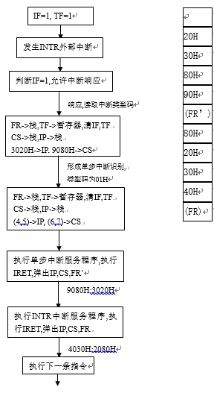

Slide 59
可编程IO接口芯片
6.1 可编程并行接口芯片8255A
6.2 可编程定时器/计数器8253
6.3 可编程串行通信接口芯片8251
6.4 可编程DMA控制器8237

Slide 60
利用8253实现下述功能： 每按动一次按键开关则产生持续时间为5秒、频率为1kHz的脉冲信号给蜂鸣器，设外部时钟电路的频率f=10kHz，8253的端口地址为40H~43H 要求：（1）画出连线见图；（2）编写初始化程序，并加简要注释。

Slide 61
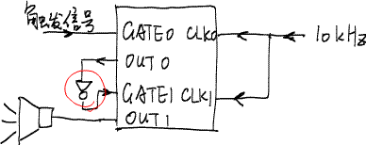
时钟10kHz，要求持续时间5s，频率1kHz
MOV AL,00110010B ;通道0方式1
;给出一段时间的低电平
OUT 43H, AL
MOV AX, 50000 ;计数值50k
;10kHz时钟，50k个周期=5s
OUT 40H, AL
MOV AL, AH
OUT 40H, AL
MOV AL,01010110B ;通道1方式3（分频器）
OUT 43H, AL
MOV AL, 10 ;计数值10
;10kHz十分频成1kHz
OUT 41H, AL
CLK
GATE
OUT
2
1
0
2
1
0
CLK
GATE（高）
OUT
4
3
2
1
4
3
2
1

Slide 62
8253通道1的输入时钟信号CLK1的频率为2.5MHz，利用通道1产生1KHz的方波；定义通道2为方式2，每秒钟产生一次中断请求信号给8259的IR2；定义通道0为方式0，100个外部事件后产生中断请求信号给8259的IR0。 试画出实现上述功能的简要连线图示，并编写8253的初始化程序。设8253的端口地址为04H~07H。

Slide 63
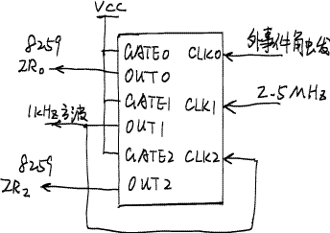
通道1的输入时钟信号CLK1的频率为2.5MHz，利用通道1产生1KHz的方波
MOV AL, 01110110B
;通道1，方式3（分频器）
OUT 07H, AL
MOV AL, 0C4H ;2500分频
OUT 05H, AL
MOV AL, 09H
OUT 05H, AL

Slide 64
通道2为方式2，每秒钟产生一次中断请求信号给8259的IR2
MOV AL, 10110100B
;通道2，方式2
OUT 07H, AL
MOV AL, 0E8H
;1kHz时钟，计数1000次
;才能每秒一个脉冲
OUT 06H, AL
MOV AL, 03H
OUT 06H, AL

Slide 65
通道0为方式0，100个外部事件后产生中断请求信号给8259的IR0
N＋1个
CLK
MOV AL, 00010001B
;通道0，方式0
OUT 07H, AL
MOV AL, 99H
;N+1个时钟上跳沿后OUT=1
;所以N=99
OUT 04H, AL
GATE（高）
OUT
4
3
2
1
0

Slide 66
6.1 一个交通微机控制模拟接口如图所示，接于并行口片8255A端口C的PC0位开关用来模拟十字路口副道车辆通行状况（开关状态为‘1’标示副道上有车要通过）；端口A的PA2、PA1、PA0位用来控制主道红黄绿灯，端口B的PB2、PB1、PB0位用来控制副道的红黄绿灯，平时主道放行（绿灯亮），副道禁止通行（红灯亮）；当副道上有车通过时（PC0端为‘1’），主道交通灯由绿->黄（延迟5s）->红（禁行），副道交通灯由红->绿；副道放行20s后，副道交通灯由绿->黄（延迟5s）->红，然后主道放行；要 求主道至少放行40s

Slide 68
8255A设置
A口：方式0，输出
B口：方式0，输出
C口：方式0，输入
方式控制字：10001001B
端口地址：
A口：0D0H
B口：0D1H
C口：0D2H
控制口：0D3H
延迟的实现
方法1：INT15中断
方法2：循环

Slide 69
MOV AL,10001001B ;设置8255A工作方式，A、B、C口均工作在方式0
OUT 0D3,AL ;A、B输入，C输出
L1: MOV AL,01H ;点亮主道绿灯
OUT 0D0H, AL
MOV AL,04H ;点亮副道红灯
OUT 0D1H,AL
MOV CX, 0262H
MOV DX, 5A00H
MOV AH, 86H
INT 15H ;调用INT15中断延迟40s
CHECK:
IN AL, 0D2H
TEST AL，01H ;判断副道是否有车通过
JZ CHECK ;若无车通过，继续检查
MOV AL,02H ;若有车通过，点亮主道黄灯
OUT 0D0H, AL

Slide 70
MOV CX, 004CH
MOV DX, 4B40H
MOV AH, 86H
INT 15H ;调用INT15中断延迟5s
MOV AL, 04H
OUT 0D0H,AL ;点亮主道红灯
MOV AL, 01H
OUT 0D1H,AL ;点亮副道绿灯
MOV CX, 0131H
MOV DX, 2D00H
MOV AH, 86H
INT 15H ;调用INT15中断延迟20s
MOV AL, 02H
OUT 0D1H,AL ;点亮副道黄灯
MOV CX, 004CH
MOV DX, 4B40H
MOV AH, 86H
INT 15H ;调用INT15中断延迟5s
JMP L1 ;跳转，重复上述过程

Slide 71
6.2 为了行人横过马路的方便安全，在马路人行横道上分别安装供行人按动的开关(k1,k2)及行人可通行指示灯L1、L2。若无行人横过马路，则马路上绿灯亮，机动车正常行驶；若有人要横过马路，可按动开关K1和K2，交通控制装置将马路上的交通灯由绿->黄（延迟5s）->红，机动车停车等待，此时人行道两端的灯L1和L2灯亮，并发出某一频率的信号，作盲人提示音；20s后，L1和L2熄灭，马路上的交通灯由红->绿，机动车继续正常通行 设计实现上述功能的微机控制接口模拟实验方案。

Slide 72
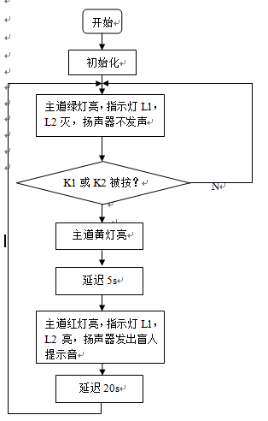

Slide 73
8255A设置
A口：方式0，输出
B口：方式0，输出
C口：方式0，输入
方式控制字：10001001B

Slide 74
第六章第3次作业
1、设异步传输时，每个字符对应一个起始位，一个奇校验位和一个停止位。若波特率为1200，则每秒钟传输的最大字符数为多少？画出传输ASCII字符“B”的波形图。
【分析】
本意是用7bit数据位传送ASCII码（7比特码），求每秒传输的最大字符数。因此计算时每个字符应当包含10个符号。计算机编码中波特率=比特率，10个符号意味着10个bit。
7比特数据位传送ASCII码（7比特码）时，起始位=0，之后从低位到高位分别为0100001，只有7位，然后是奇校验=1，停止位=1。
奇校验：使整个信息位（包括有效位和校验位）中“1”的个数为奇数的编码。

Slide 75
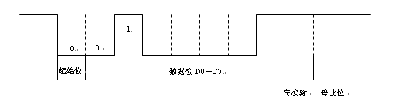
第六章第3次作业
1、设异步传输时，每个字符对应一个起始位，一个奇校验位和一个停止位。若波特率为1200，则每秒钟传输的最大字符数为多少？画出传输ASCII字符“B”的波形图。
【解答】
每个字符至少包含1＋7＋1＋1＝10个字符
每秒最多传输1200/10＝120个字符。
ASCII字符B＝42H＝0100 0010B，奇校验位为1。

Slide 76
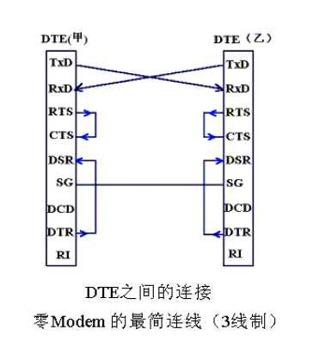
第六章第3次作业
2、两个DTE设备之间采用RS-232C接口的最简单连接需要哪几根线？并画出连接的示意图。
【分析解答】
三线制，注意地线要相连
箭头指向

Slide 77
第六章第3次作业
3、设8251A的控制和状态端口地址为241H，数据端口地址240H，采用异步方式，7位数据位，奇校验，1位停止位，波特率因子为16，试编写一程序段，采用查询方式接收100个字符，将字符存放在BUF开始的缓冲区中。
【分析】
BUF定义未知，使用MOV SI, OFFSET BUF，LEA SI BUF（BUF为定义的数据段）或者MOV SI, BUF（BUF为定义的常数）都可以。SI要记得递增。
依次确认方式字、命令字等
完成题目要求命令字16H即可。当然如果将D5、D0设成1也可以，这时就同时可以发
接收后应当检测是否有奇偶校验错

Slide 78
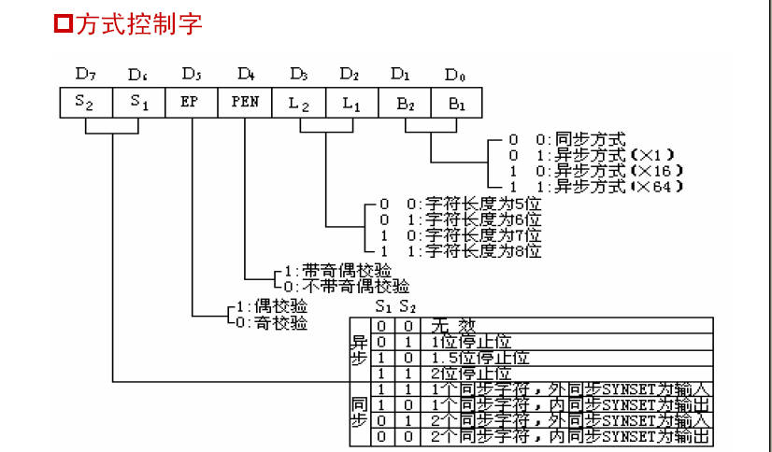
第六章第3次作业
3、设8251A的控制和状态端口地址为241H，数据端口地址240H，采用异步方式，7位数据位，奇校验，1位停止位，波特率因子为16，试编写一程序段，采用查询方式接收100个字符，将字符存放在BUF开始的缓冲区中。
异步方式，7位数据位，奇校验，1位停止位，波特率因子为16
1
0
0
1
1
0
1
0
【分析】
BUF定义未知，使用MOV SI, OFFSET BUF，LEA SI BUF（BUF为定义的数据段）或者MOV SI, BUF（BUF为定义的常数）都可以。SI要记得递增。
方式字只能是5AH
完成题目要求命令字16H即可。当然如果将D5、D0设成1也可以，这时就同时可以发
接收后应当检测是否有奇偶校验错

Slide 79
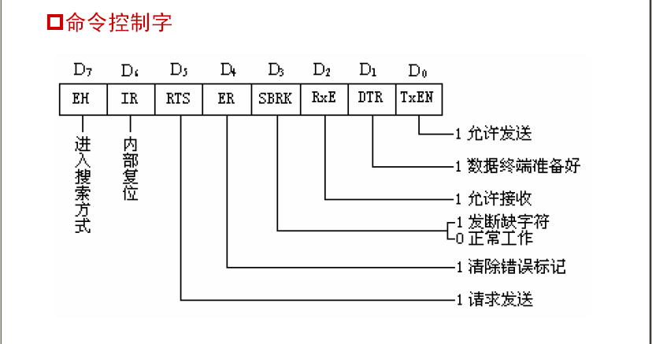
第六章第3次作业
查询方式接收100个字符
0
0
0
1
0
1
1
0

Slide 80
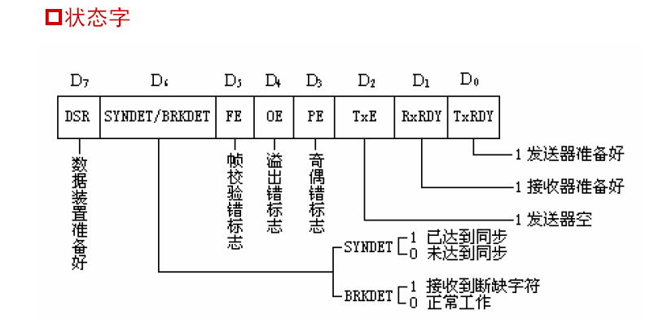
第六章第3次作业

Slide 81
【解答】
MOV DX，0241H ;8251控制口地址
MOV AL,，5AH ;方式字：异步方式，1位停止位，奇校验
OUT DX,，AL ; 7位数据位，波特率因子16
MOV AL，16H ;命令字：接收允许，清除错误标志
OUT DX, AL
MOV CX，64H ;计数器
LEA DI，BUF ;或 MOV DI, BUF
NEXT：
MOV DX，0241H ;读状态寄存器，判断是否有数据输入（查询方式）
IN AL，DX ;
TEST AL，02H ;
JZ NEXT ;
;
TEST AL, 08H ；检测是否有奇偶校验错
JNZ ERR
;
MOV DX，0240H ;若有数据，从数据口读入
IN AL，DX ;
MOV [DI]，AL ;
INC DI ;
LOOP NEXT ;未结束则继续
HLT

Slide 82
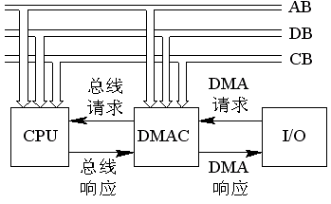
第六章第4次作业
1、说明以单字节传输方式从外设往内存输入一个数据块的DMA工作过程。
【分析】
I/O ←→DMA ←→ CPU
总线的获得与放弃
地址寄存器传送到总线
计数和存储
结束标志

Slide 83
第六章第4次作业
1、说明以单字节传输方式从外设往内存输入一个数据块的DMA工作过程。
【解答】
（1）I/O接口向DMA控制器发出DMA请求信号；
（2）DMA控制器向CPU发总线请求信号，当得到CPU传来的总线允许信号后，DMA控制器获得总线控制权。
（3）DMA控制器将其地址寄存器的内容送到地址总线上。
（4）DMA控制器往I/O接口发送DMA响应信号，并接着发出读I/O接口信号IQR，令I/O接口把数据送到数据总线上。
（5）DMAC发出存储器写信号MEMW，将数据传送到由地址总线上的地址所指向的内存单元。
（6）DMAC放弃对总线的控制权。
（7）地址寄存器加1。
（8）字节数寄存器减1。
（9）若字节寄存器的值不为0，则返回（1），否则结束。

Slide 84
第六章第4次作业
2、设计8237的初始化程序：通道3，由外设输入32K字节的一个数据块，传送到内存8000H：0H开始的区域（地址增量传送）。要求采用请求方式，传送完不自动预置。DREQ，DACK为高有效，固定优先级，普通时序，不扩展写信号。设8237端口地址为0600－060F，通道3页面寄存器端口82H。
【分析】
确定通道
模式寄存器、命令寄存器、屏蔽寄存器的地址和内容
“页面寄存器”：地址的高4位或8位
编程流程

Slide 85
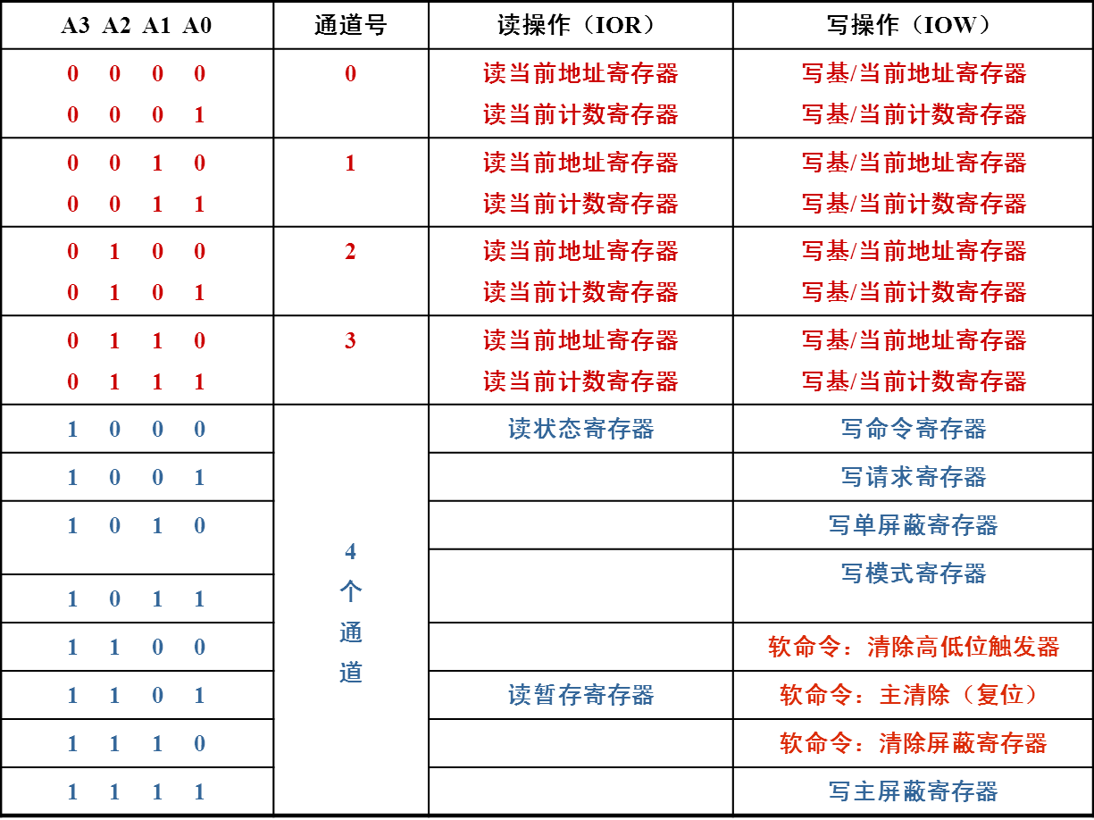
第六章第4次作业
Notes:
软件命令

Slide 86
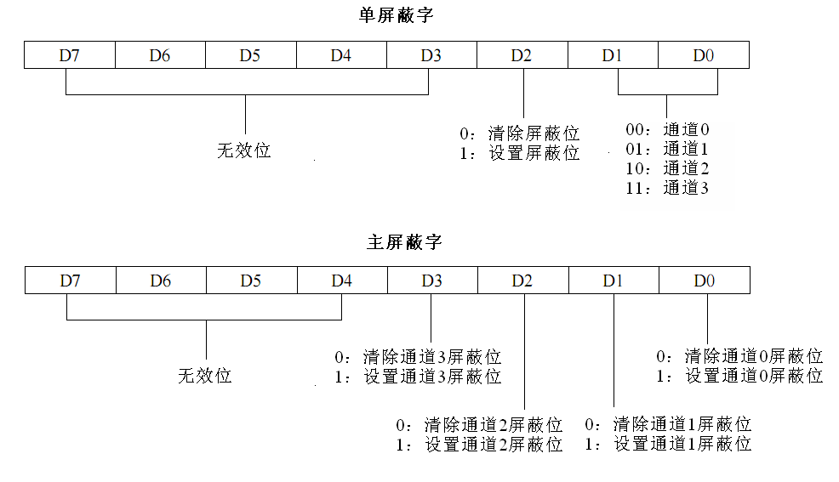
第六章第4次作业
屏蔽寄存器
使用单屏蔽字
清通道3屏蔽字。
（地址060AH）
Notes:
【屏蔽寄存器】00000011B＝03H

Slide 87
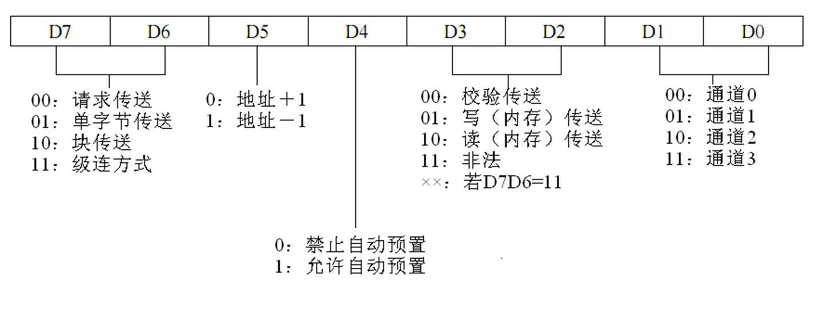
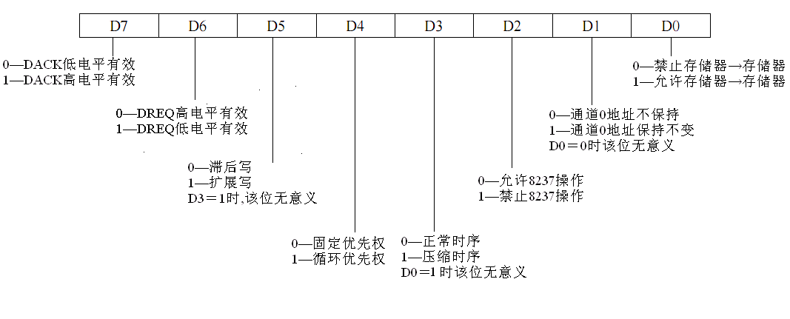
第六章第4次作业
模式寄存器
请求方式，地址加1，
不自动预置，写传送
通道3（地址060B）
命令寄存器
DACK高，DREQ高
不扩展写，固定优先级
普通时序，允许DMAC工作，禁止存储器传送
（地址0608H）
Notes:
【模式寄存器】00000111B＝07H
【命令寄存器】10000000B＝80H

Slide 88
第六章第4次作业
OUT 060DH，AL ；主清除命令
MOV AL，08H ；通道3“页面寄存器”
OUT 82H，AL
MOV AL，00H ；基地址低
OUT 0606H，AL
MOV AL，80H ；基地址高
OUT 0606H，AL
MOV AL，00H ；计数器低
OUT 0607H，AL
MOV AL，80H ；计数器高
OUT 0607H，AL
MOV AL，07H ；模式寄存器
OUT 060BH，AL
MOV AL，80H ；命令寄存器
OUT 0608H，AL
MOV AL，03H ；屏蔽寄存器
OUT 060AH，AL
8237初始化过程
主清除软命令
写基/当前地址
写基/当前字节计数
写模式寄存器
写命令寄存器
写屏蔽寄存器
写请求寄存器

Slide 89
第六章第4次作业
3、267实现内存到内存字节传送，从内存SCR开始的1000个字节数据传到DST开始的单元中，8237端口地址为0000H－000FH。
【分析】
内存到内存，读和写需要两个通道（通道0和通道1）
屏蔽位：不响应中断，故读内存的通道要解除屏蔽
软件启动
Notes:
除了正常的memory to io和io to memory的方式8237仅使用1个通道外
memory to memory的方式8237是通过固定申请0号和1号通道来完成的。其中0号为读方式（from memory），1号为写方式（to memory）
0号地址寄存器为源地址，1号为目的地址，1号通道的count寄存器为需要传输字节的计数器，DREQ请求信号通过写0号通道的软件请求寄存器的方式发出。
由于此传送过程没有外部设备参与，因此不需一个外部引 入的DREQ信号来启动。
• 传送是由设置通道0的软件DMA请求来启动的。
• 每传送一个字节要用8个时钟周期，其中前4个时钟周期以 通道0的当前地址寄存器内容为源地址读出数据送入暂存寄 存器，后4个时钟周期以通道1的当前地址寄存器内容为目 的地址把暂存寄存器中的数据写入目的区。
• 每传送一个字节，源地址和目的地址都要修改(增1或减 1)，字节数减1。直至通道1的字节计数结束，产生EOP有效信号，才停止DMA传送。2) D1位用来设定在存

Slide 90
CODE SEGMENT
ASSUME CS：CODE
START：
OUT 0DH，AL ；主清除
MOV AL，XXH
；通道1页面寄存器，由SCR具体而定
OUT 83H，AL
MOV AX，OFFSET DST ；通道1，地址
OUT 02H，AL
MOV AL，AH
OUT 02H，AL
MOV AX，1000 ；字节数
OUT 03H，AL
MOV AL，AH
OUT 03H，AL
MOV AX，OFFSET SRC ；通道0，地址
OUT 00H，AL
MOV AL，AH
OUT 00H，AL
MOV AL，88H ；通道0，模式字
OUT 0BH，AL
MOV AL，85H ；通道1，模式字
OUT 0BH，AL
MOV AL，80H ；命令字
OUT 08H，AL
MOV AL，0EH ；通道0解除屏蔽
OUT 0FH，AL
MOV AL，04H ；通道0软件请求，启动DMA传送
OUT 09H，AL
MOV AH，4C ；返回DOS
INT 21H
CODE ENDS
END START

Slide 91
总线技术
8.1 概述
8.2 总线的分类
8.3 总线的仲裁
8.4 总线的操作过程
8.5 总线的性能指标
8.6 总线标准

Slide 92
8.1 什么是总线仲裁？简述串行总线仲裁方式与并行总线仲裁方式的工作原理。
总线的仲裁是指在总线上有多个总线主模块同时请求使用总线时，决定由哪个模块获得总线使用权。包括串行仲裁和并行仲裁。
串行总裁：逻辑上离总线仲裁器越近的部件拥有越高的总线优先级。
并行仲裁：每个主模块都有自己的请求线和允许线，由总裁器对申请进行排队和管理。优点是速度快、可使用软件灵活控制，缺点是电路复杂。

Slide 93
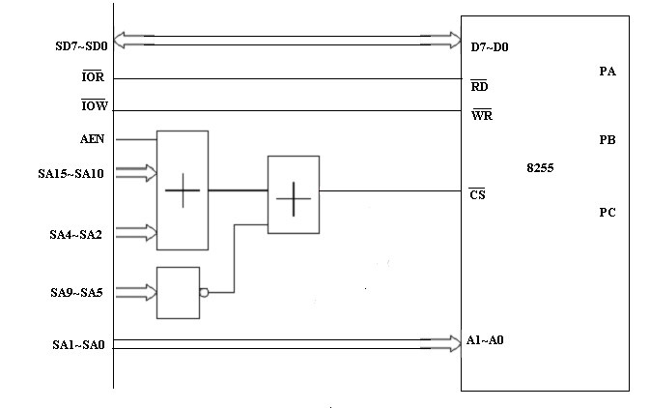
8.2 设计一个ISA总线I/O扩展卡，扩展一片8255作为输入、输出，地址范围为：03E0H~03E3H。

Slide 94
8.3 PCI系统中的处理器与PCI总线和ISA总线是如何连接的？
处理器与PCI总线之间通过Host/PCI桥连接，PCI与ISA之间通过PCI/ISA桥连接
8.4 简述PCI设备的“即插即用”功能
PCI设备具有即插即用功能，即系统初始化时，配置软件可对设备进行自动检测，以确定设备的类型、功能、所需地址空间等，并以此编程配置设备的内存和I/O的地址,设备的地址是浮动的

Slide 95
Thank you！

